Slide 1
Ashly Nahomy Pichilla Barillas☺
Grado: 2.do Básico
ID: A1707
Catedrático: Gustavo Blanco

Slide 2
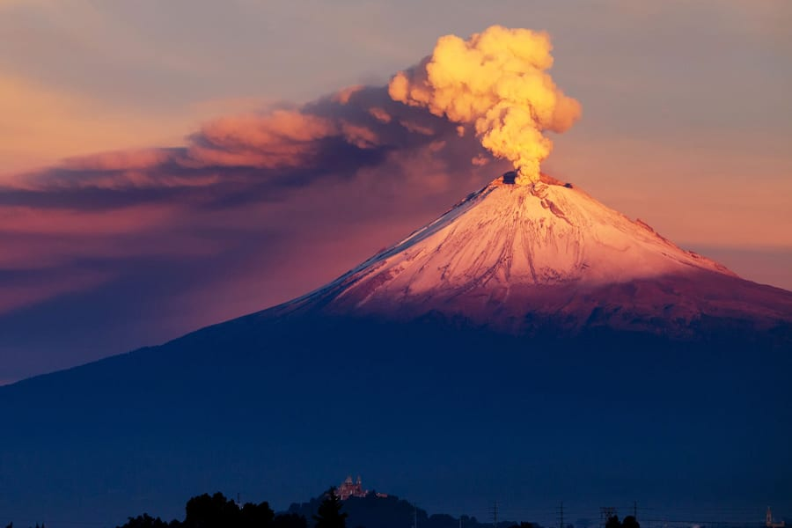
Popocatépetl

Slide 3
Tema De Popocatépetl
El Popocatépetl es un volcán activo, el segundo más alto de México y un estratovolcán ubicado en el centro del país, cuyo nombre en náhuatl significa "Montaña que humea". Acompañado por su "hermano gemelo", el Iztaccíhuatl, el Popocatépetl es monitoreado constantemente por especialistas debido a la actividad explosiva y los peligros que representa, como flujos piro clásticos y emisión de gases

Slide 4
Cuanto mide el volcán:
Popocatépetl es un volcán activo ubicado en el centro de México, a sólo 55 kilómetros al sudeste del Distrito Federal. Es del tipo Estratovolcán, tiene una altura de 5.452 metros sobre el nivel del mar y el diámetro mayor del cráter alcanza los 900 metros. La actividad del volcán es moderada pero constante.

Slide 5
Cuantas veces a hecho erupción:
El Popocatépetl ha tenido más de 30 erupciones desde el año 1345, con 18 registradas desde 1534, y una actividad constante desde que "despertó" en diciembre de 1994, tras 70 años de reposo, con la formación y destrucción de domos de lava a través de explosiones y exhalaciones continuas

Slide 6
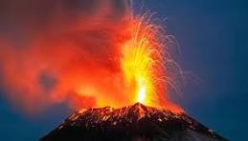
Imagen de la erupción:

Slide 7
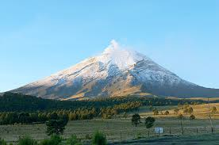
Imágenes:

Slide 8
Mi comentario es:
Es un estratovolcán activo y peligroso ubicado en puebla
Y es muy peligroso por su cercanía y pone en riesgo a la población
Espero te haiga gustado☺

